Slide 1






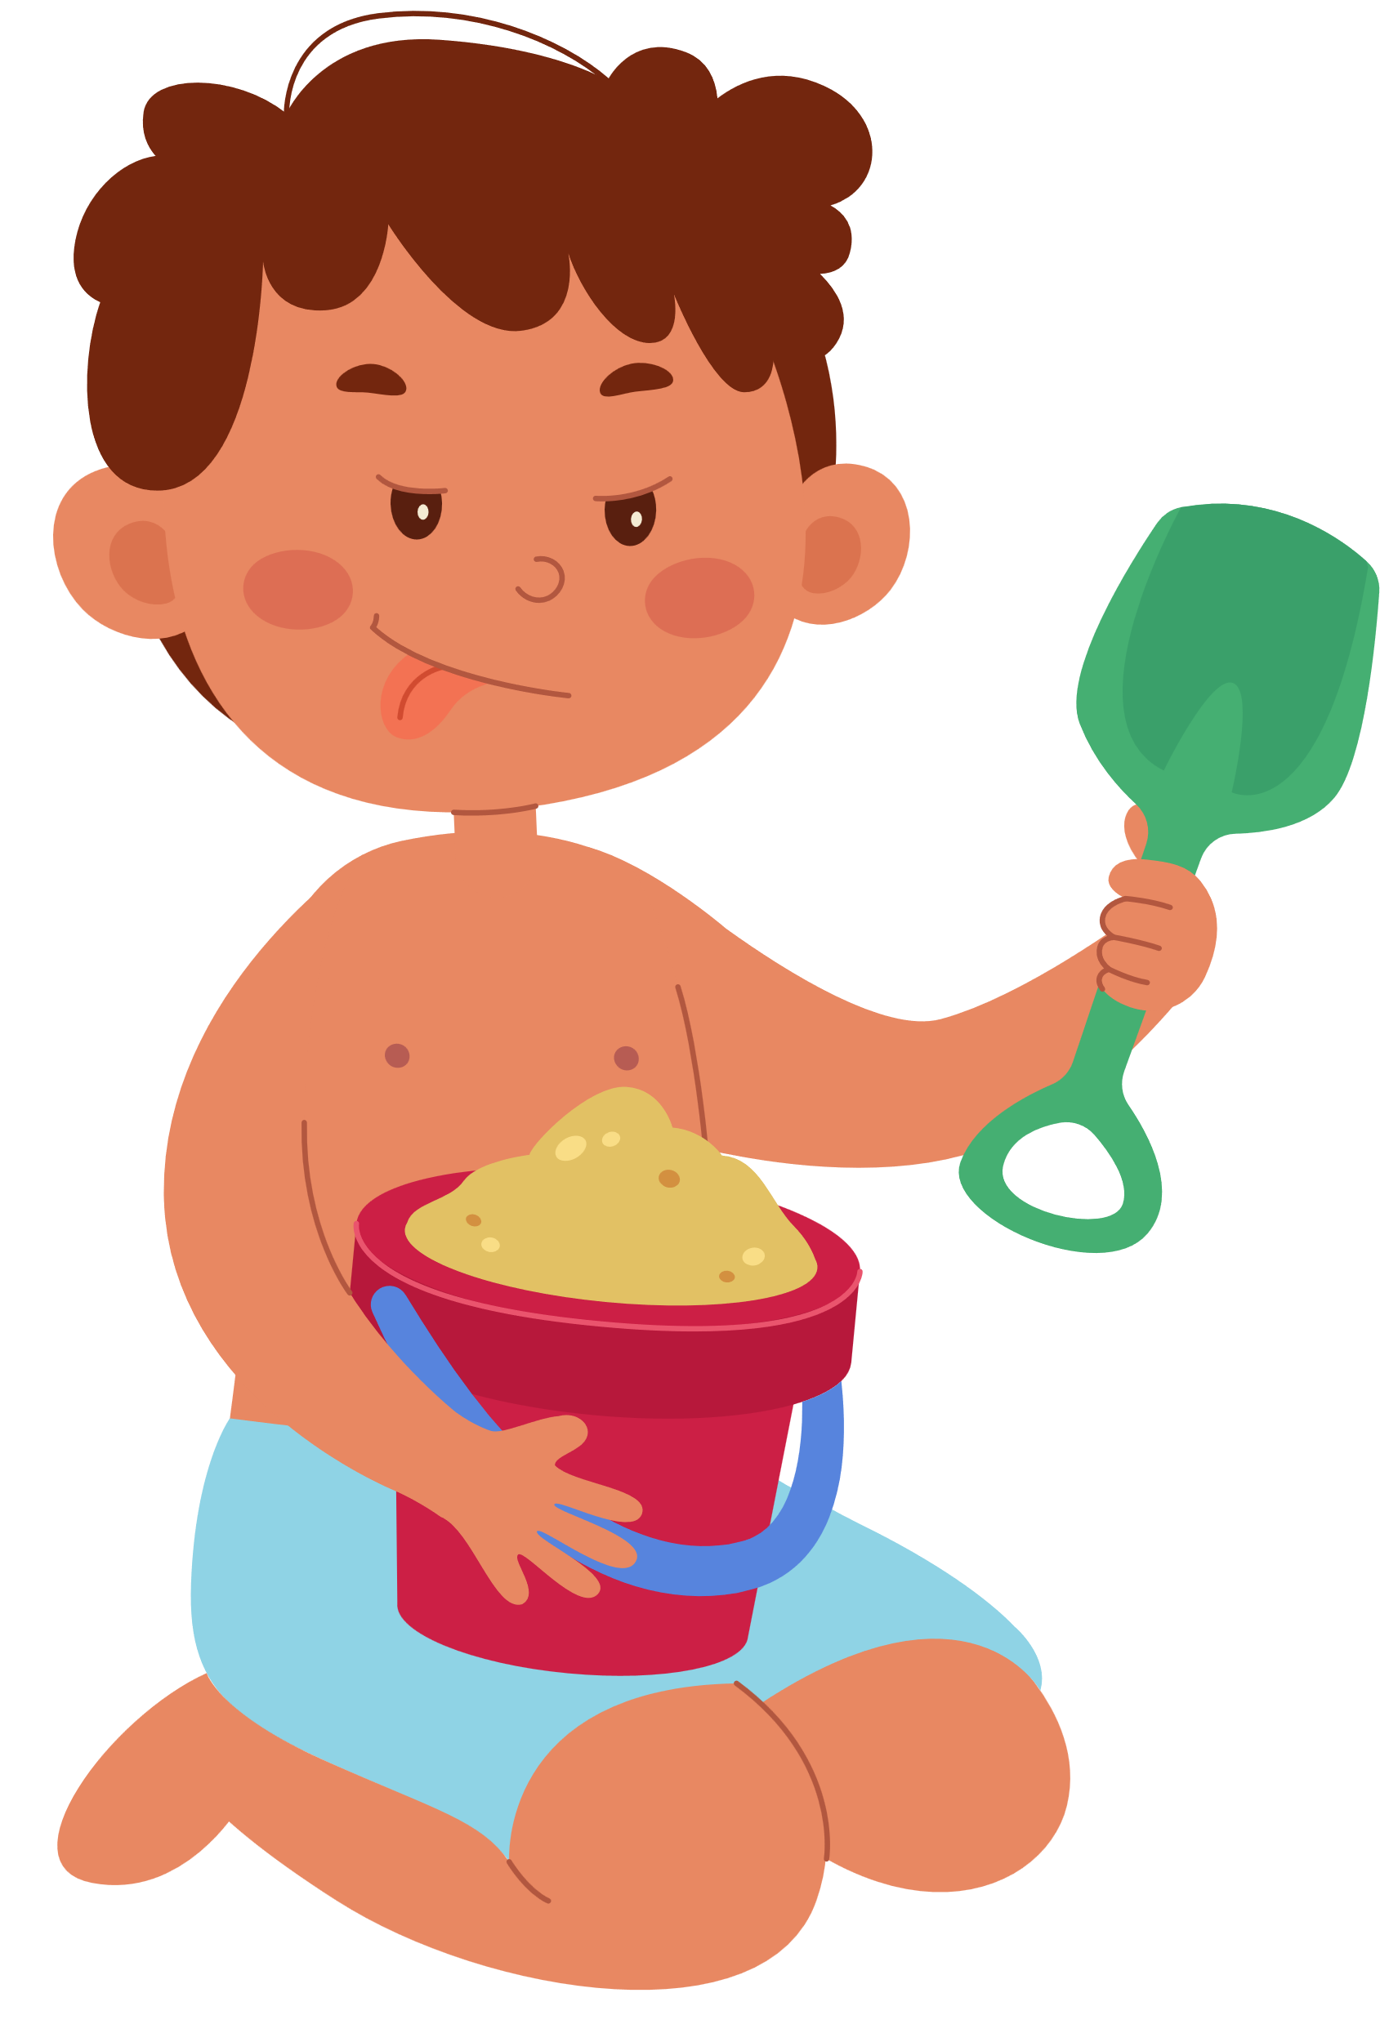




Mùa hè sôi động

Slide 2



Đi du lịch

Slide 3






Đi tắm biển

Slide 4
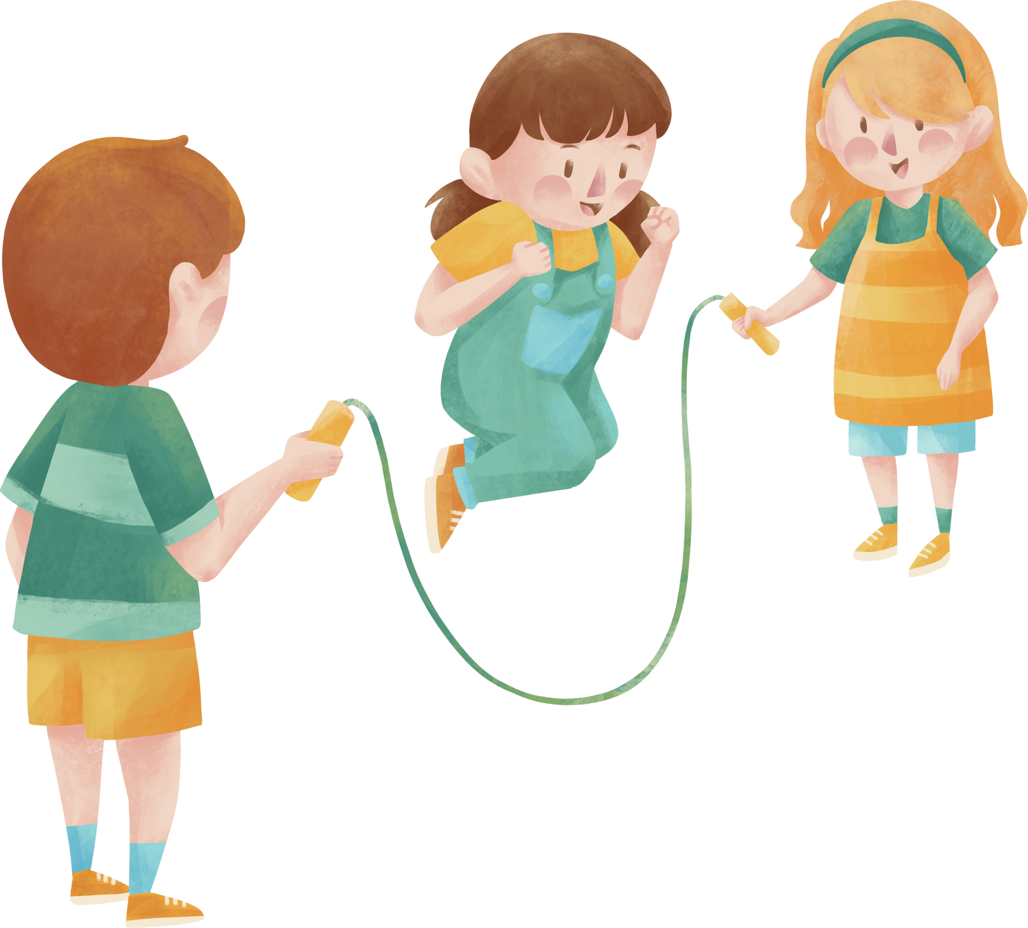
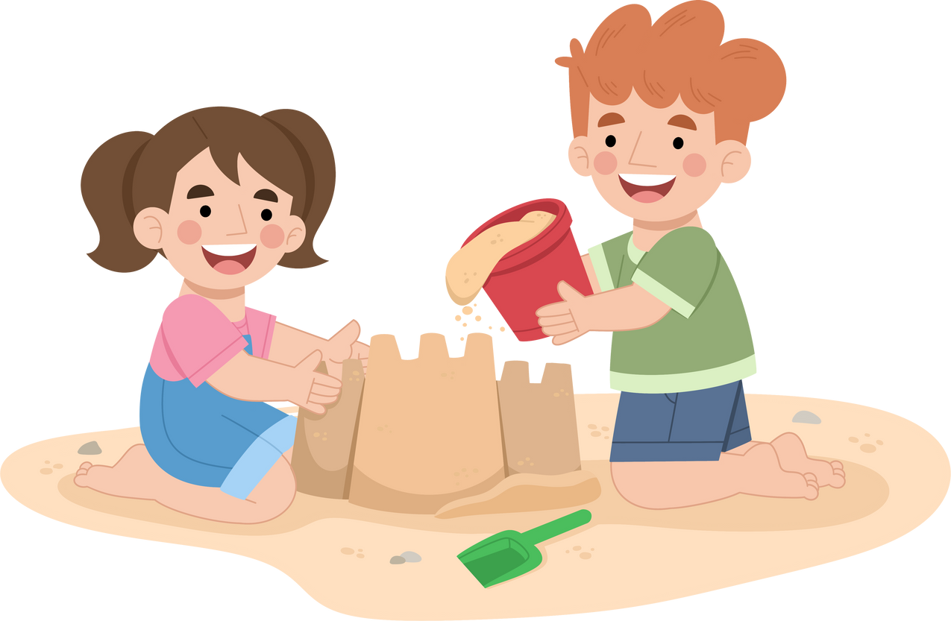

Dành nhiều thời gian cho hoạt động chơi

Slide 5







CẮM TRẠI

Slide 6


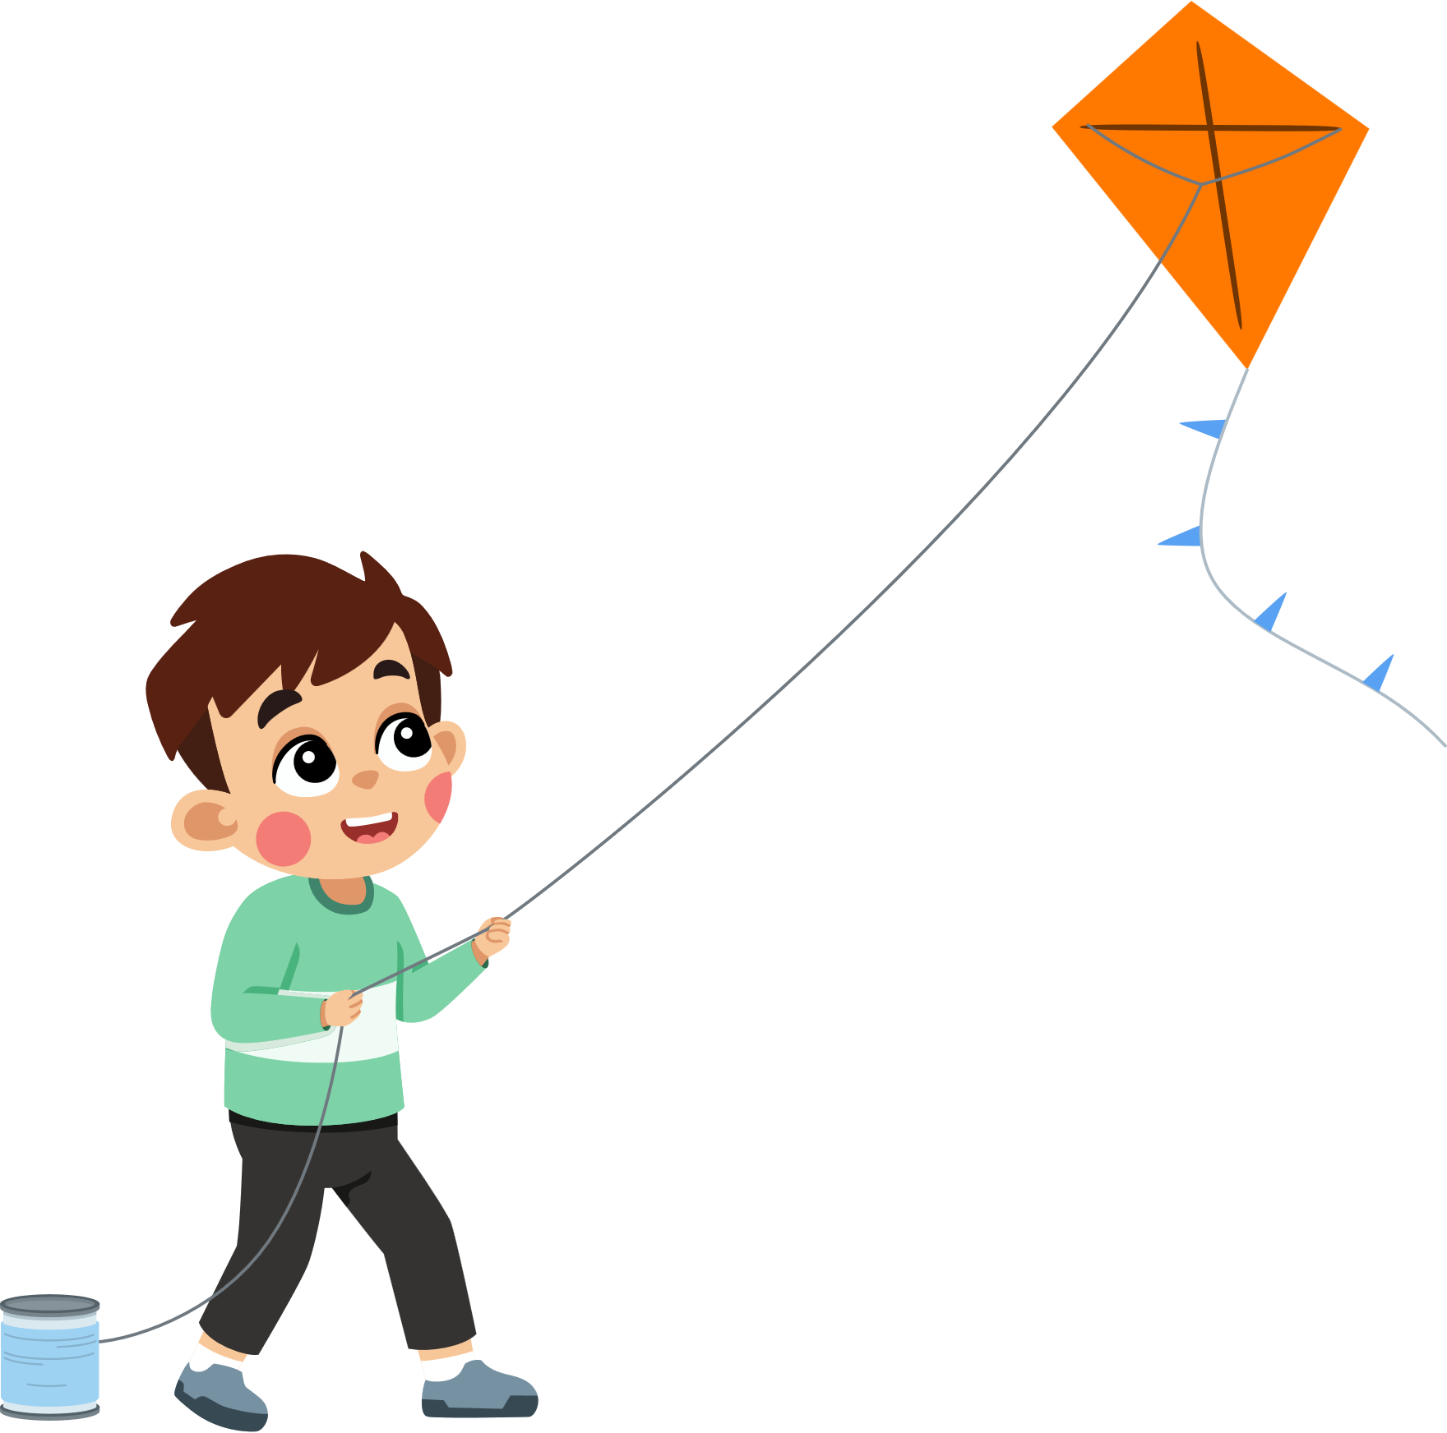
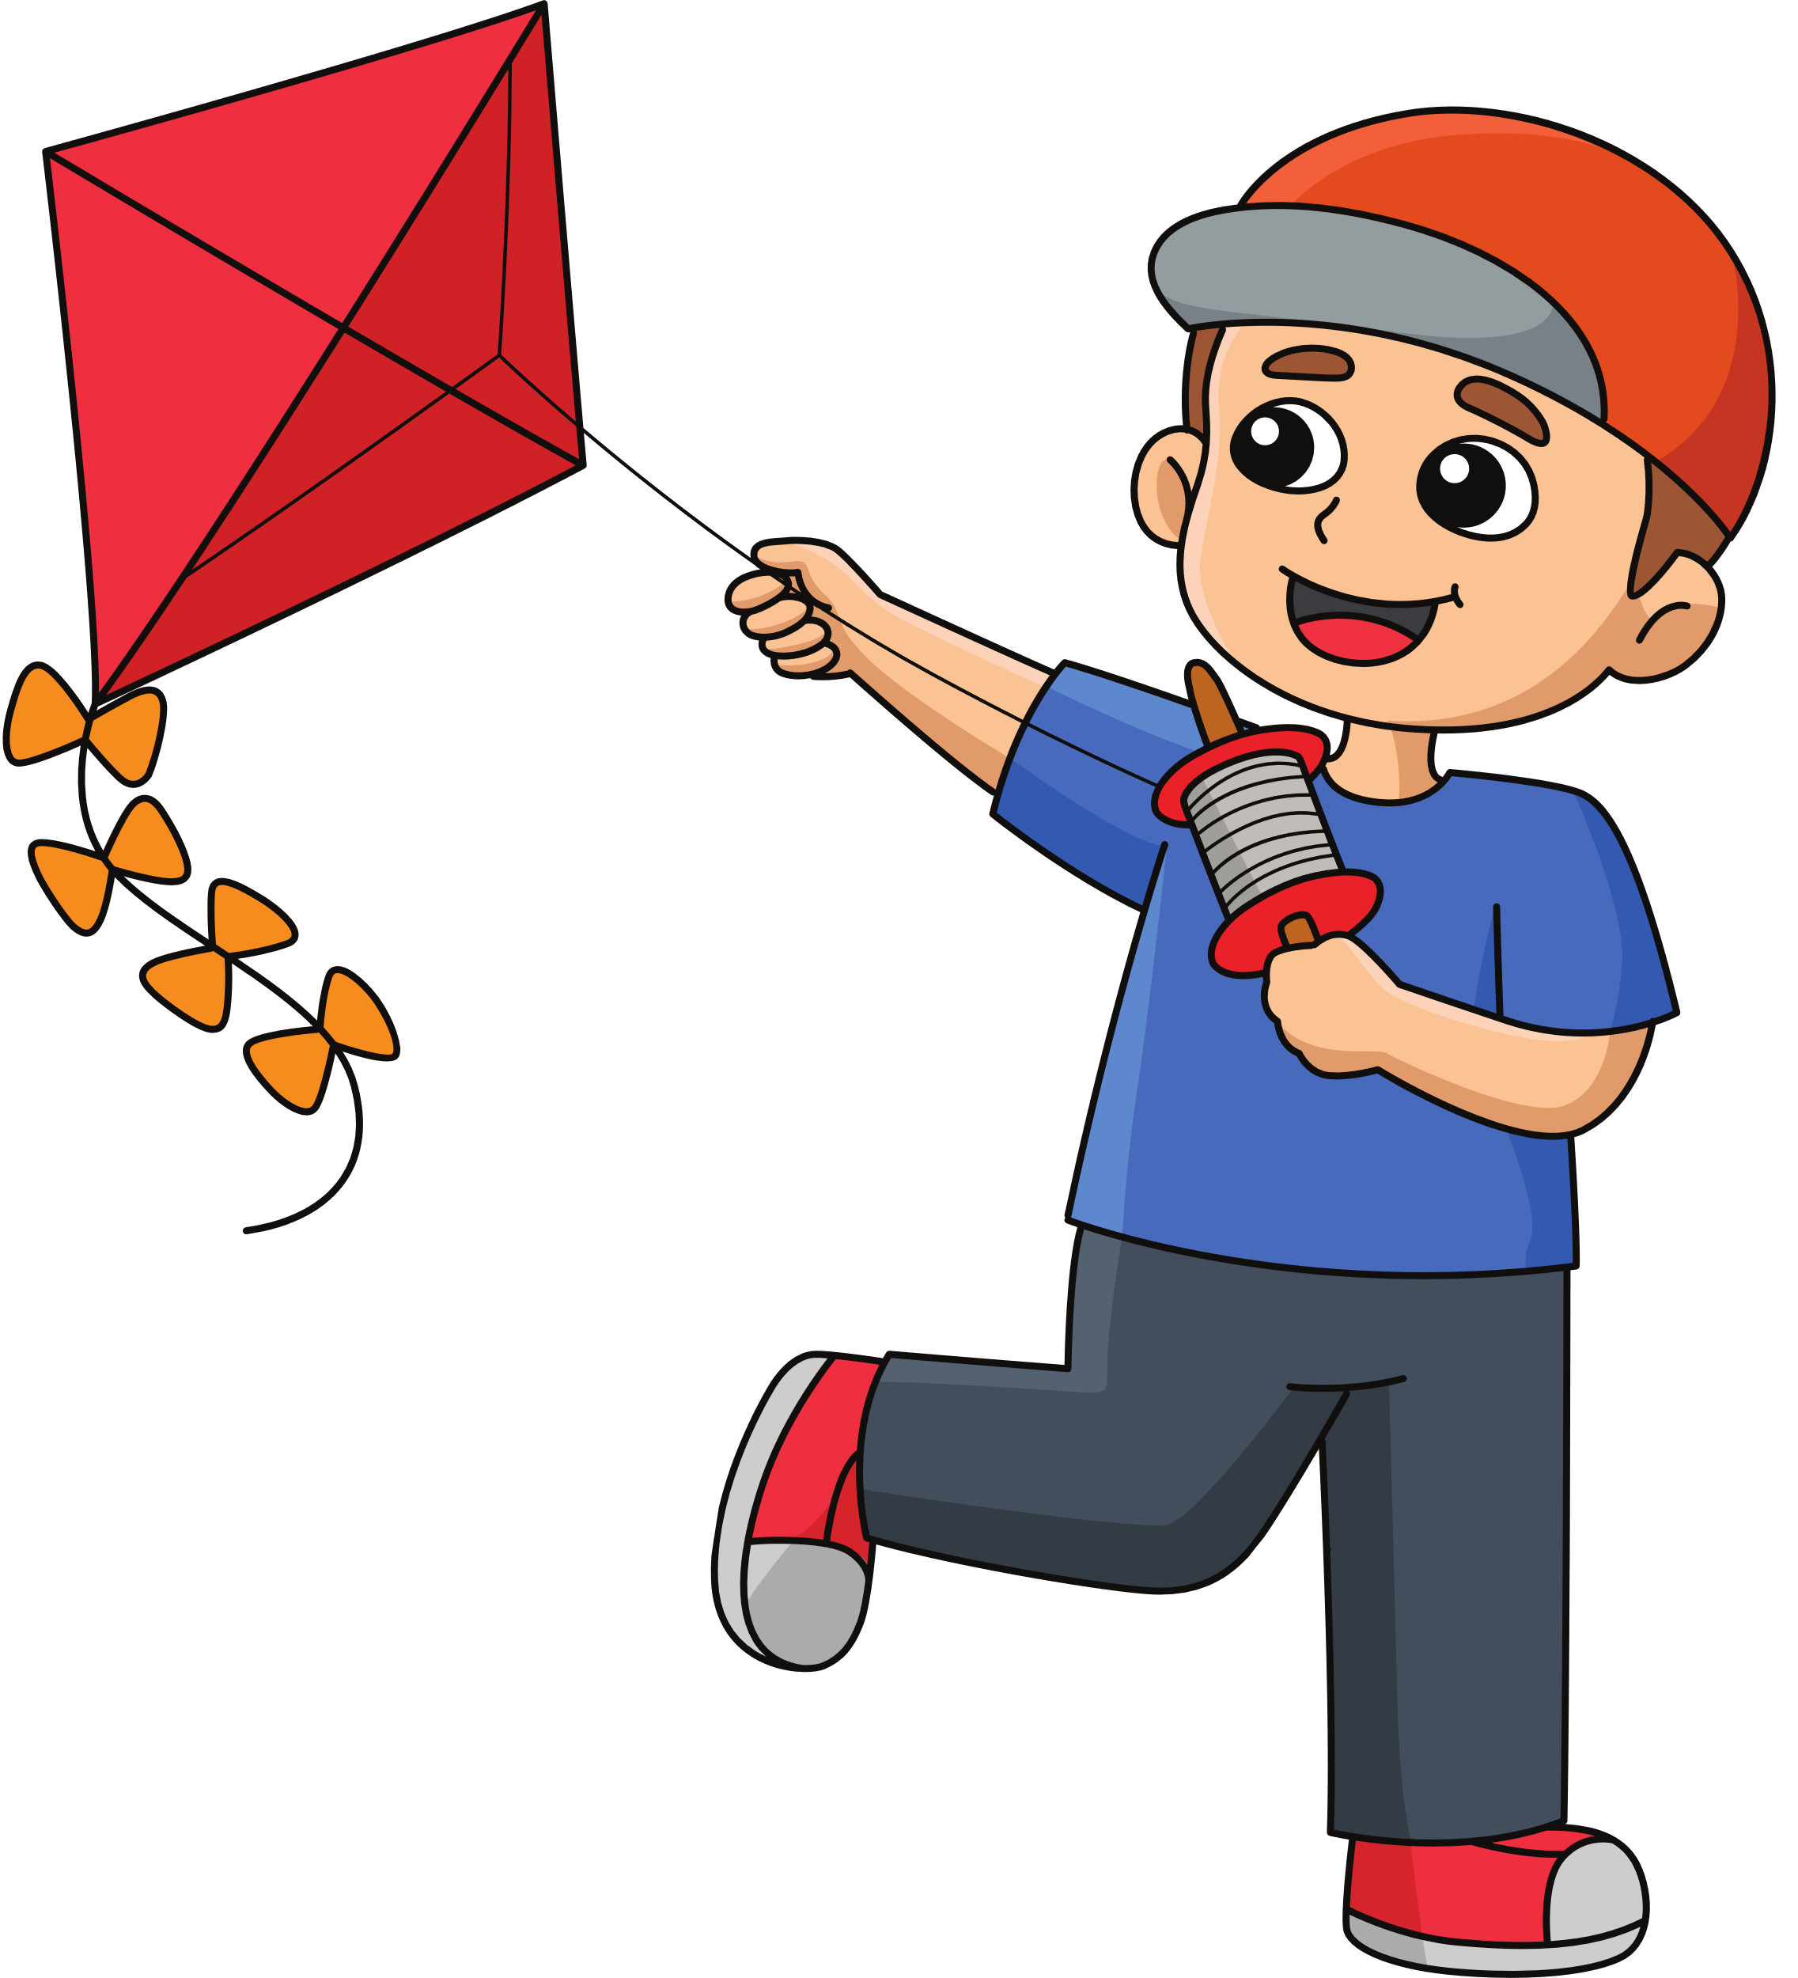
Thả diều

Slide 7




Về quê

Slide 8

Chúc các bé có một mùa hè thật vui và ý nghĩa

